Slide 2
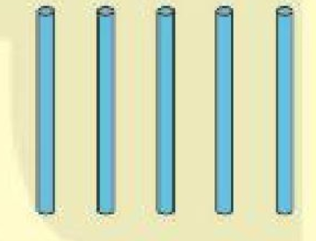
Chục | Đơn vị
4
1
+
5
4
6
41
1 cộng 5 bằng 6, viết 6
Hạ 4, viết 4.
+
41 + 5 =
46
5
46

Slide 3
Chục | Đơn vị
2 + | 0 4
2 | 4
20
+
20 + 4 = 24
4
0 cộng 4 bằng 4, viết 4
Hạ 2, viết 2.
24

Slide 4
27
67
87

Slide 5
11
71
94
+
+
+
8
8
4
19
19
98

Slide 6
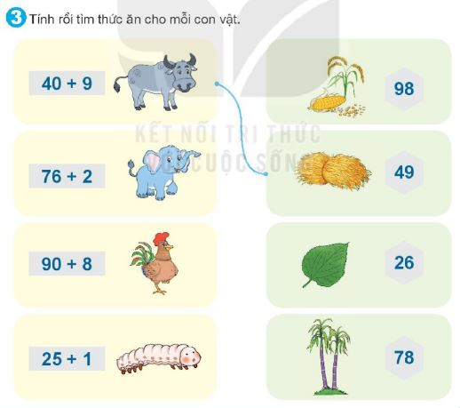

Slide 7
CẢM ƠN CÁC EM ĐÃ CHÚ Ý LẮNG NGHE

